Slide 1

zvířata v lese - datel černý
autor projektu: Mgr. Michaela Kerdová
Vytvořeno v rámci projektu „EU peníze školám“.
OP VK oblast podpory 1.4 s názvem Zlepšení podmínek pro vzdělávání na základních školách.
VY_32_INOVACE_13_datel_černý

Slide 2
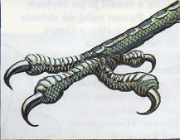
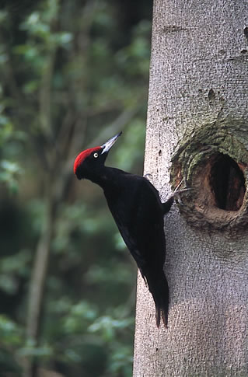
Datel černý - popis
červené peří "čepička" na hlavě
žlutý silný zobák
tělo pokryté černým peřím
noha uzpůsobená ke šplhání po stromě

Slide 3
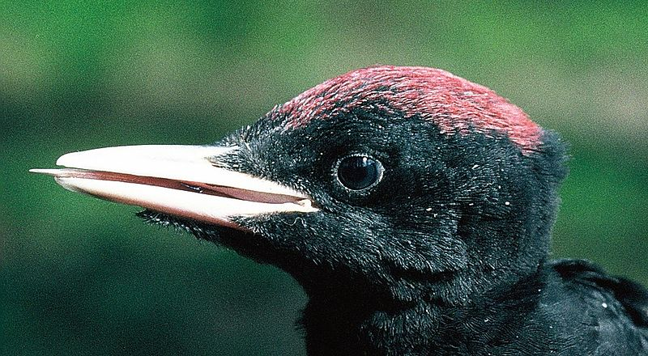
Proč má datel na hlavě červenou čepičku ?
Barva peří ptáky chrání - ve tmě lesa, kde se datel zdržuje, ho v černém peří
nikdo nezahlédne. Kdyby se na něj nepřítel dobýval do jeho hnízda v dutině
stromu, stačí, aby jen vystrčil hlavu s červenou čepičkou. Nepřítel by se jistě
zalekl.

Slide 4
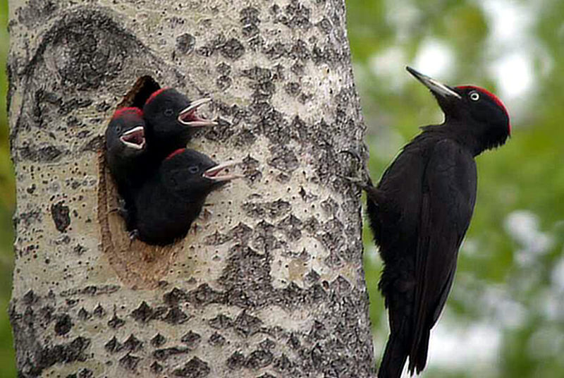
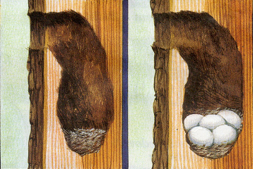
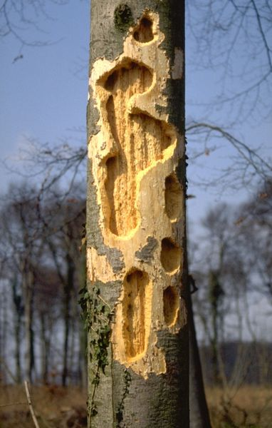
Čím je datel užitečný ?
Datel si každý rok hloubí hnízdo do dutiny stromu přibližně 7-15m nad zemí. To potom slouží k hnízdění i jiným velkým ptákům nebo savcům, kteří žijí na stromech.
Živí se především dřevokaznými škůdci, mravenci, brouky
nebo jejich larvami.

Slide 5
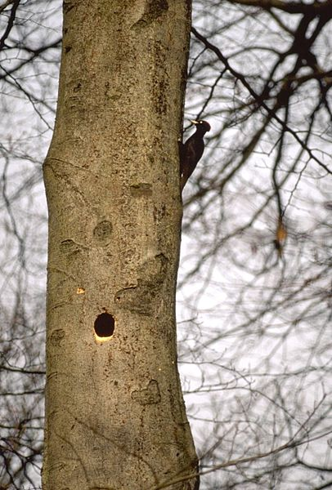
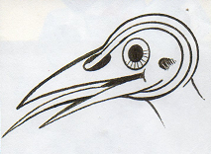
Jak datel získává potravu?
Datel při hledání potravy silnými
údery zobáku rozbíjí kůru a dřevo
stromů.
Při tom se kůry přidržuje drápy a
dlouhými ocasními pery se opírá
o kůru stromu.
Na nabírání kořisti z těžko
dostupných míst má dlouhý
lepkavý jazyk se zoubky na konci.

Slide 6
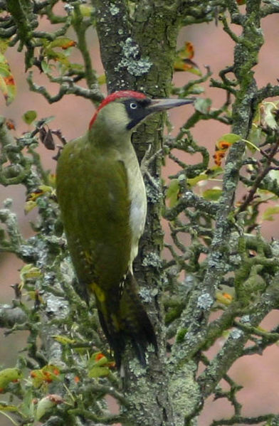
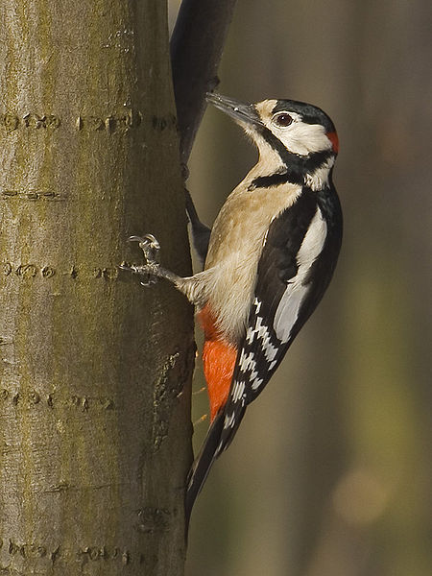
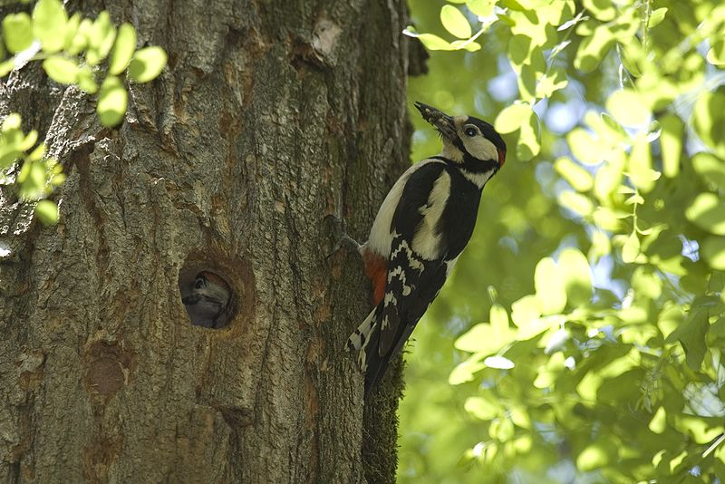
Další "doktoři" stromů v našich lesích
žluna zelená
strakapoud velký

Slide 7
zdroje
http://cs.wikipedia.org/wiki/Datel_%C4%8Dern%C3%BD
http://cs.wikipedia.org/wiki/Soubor:Schwarzspecht.jpg
http://commons.wikimedia.org/wiki/File:BlackWoods.jpg
http://commons.wikimedia.org/wiki/File:Dryocopus_martius_03.jpg
http://commons.wikimedia.org/wiki/File:Dryocopus_martius_02.jpg
http://cs.wikipedia.org/wiki/Soubor:Dendrocopos_major_Legnago_7119.jpg
http://cs.wikipedia.org/wiki/Soubor:Gr%C3%BCnspecht_Picus_viridis.jpg
http://commons.wikimedia.org/wiki/File:Dryocopus_martius_01.jpg
http://cs.wikipedia.org/wiki/Soubor:DendrocoposMajor.jpg
KHOLOVÁ, Helena, et al. Přírodověda 4. 1. vydání. Všeň : Alter, 1996. V lese/ Datel černý, s. 2 - 56.
Průchová Heda – Ptačí pohádka, Albatros 1976

Slide 8
Vytvořeno jako DUM do předmětu přírodověda na ZŠ Mladá Boleslav 17. listopadu 1325 pro čtvrtý ročník základní školy.
Materiál slouží jako doplněk výkladu o datlovi černém v rámci tématu V lese.
Materiál doporučuji prezentovat na dataprojektorech nebo na monitorech žáků.
Materiál byl vytvořen a pilotován v
1. pololetí školního roku 2011/2012.

